Slide 1
1.2 DINAMIKA TRANSLATORNOG KRETANJA
.
.
.
1.2.1 Osnovni pojmovi dinamike:
Uvod u dinamiku. Definicije pojmova:
  Dinamika je oblast fizike čiji predmet proučavanja su uzroci kretanja i mirovanja tela, kao i karakter tako nastalog kretanja.
  Jedna od osnovnih karakteristika tela je inercija tela, odnosno svojstvo tela da se opire promeni stanja kretanja, odnosno mirovanja.
  Masa tela je kvantitativna mera njegove inercije.
  Jedinica za masu u SI sistemu je kilogram: .
  Sila je kvantitativna mera uzajamnog delovanja tela.
  Impuls je vektorska fizička veličina definisana kao proizvod mase
  tela i brzine tela, što se predstavlja na sledeći način:

Slide 2
  U slučaju tela proizvoljnog oblika kao reprezent tela bira se pogodno izabrana tačka koju nazivamo centrom mase tela. Položaj centra mase sistema od N materijalnih tačaka definisan je sledećim izrazom:

Slide 3
1.2.2 Njutnovi zakoni dinamike
Najveće zasluge za razvoj mehanike pripadaju Isaku Njutnu koji je uspeo da polazeći od eksperimentalno poznatih činjenica formira zaokruženi sistem. Najčešće se skup osnovnih principa na kojima počiva klasična mehanika zadaje pomoću tzv. Njutnovih zakona dinamike. U ovom paragrafu biće izložena standardna formulacija ovih zakona.
I Njutnov zakon – zakon inercije
Svako telo ostaje u stanju mirovanja, ili ravnomernog, pravolinijskog kretanja sve dok pod delovanjem neke sile ne bude prinuđeno da to stanje kretanja, odnosno mirovanja promeni.
II Njutnov zakon – osnovni zakon dinamike
Pod delovanjem sile stalnog intenziteta telo se kreće ravnomerno ubrzano, pri čemu je ubrzanje tela srazmerno sili koja na telo deluje, a obrnuto srazmerno masi tela.
Osnovni zakon dinamike ima operativni karakter
i omogućuje nam da izračunamo vrednosti fizičkih veličina
koje određuju način kretanja tela, ili uslove mirovanja tela.
Matematička formulacija ovog zakona
data je sledećim izrazima:

Slide 4
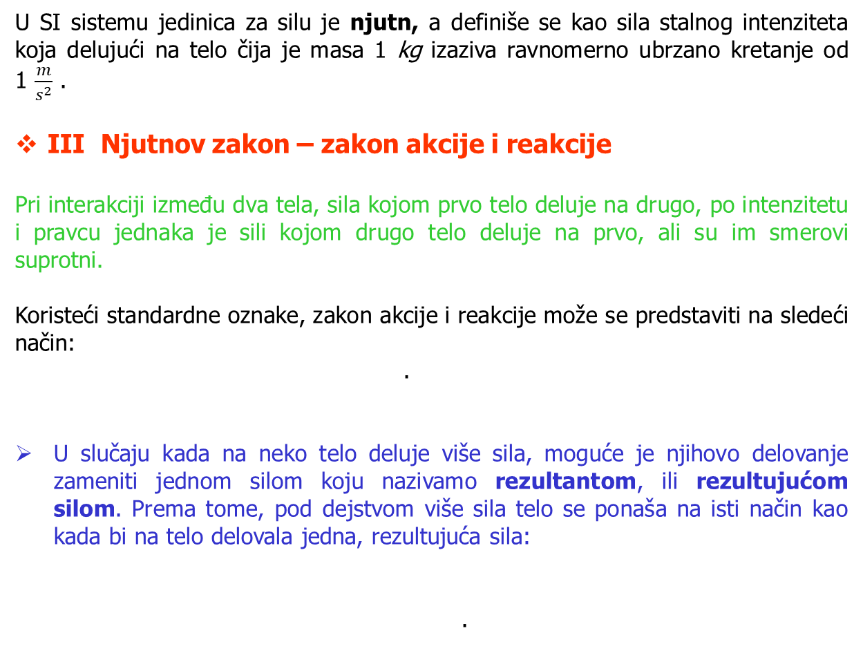
U SI sistemu jedinica za silu je njutn, a definiše se kao sila stalnog intenziteta koja delujući na telo čija je masa 1 kg izaziva ravnomerno ubrzano kretanje od 1 $\frac{m}{s^{2}}$ .
III Njutnov zakon – zakon akcije i reakcije
Pri interakciji između dva tela, sila kojom prvo telo deluje na drugo, po intenzitetu i pravcu jednaka je sili kojom drugo telo deluje na prvo, ali su im smerovi suprotni.
Koristeći standardne oznake, zakon akcije i reakcije može se predstaviti na sledeći način:
.
U slučaju kada na neko telo deluje više sila, moguće je njihovo delovanje zameniti jednom silom koju nazivamo rezultantom, ili rezultujućom silom. Prema tome, pod dejstvom više sila telo se ponaša na isti način kao kada bi na telo delovala jedna, rezultujuća sila:
.

Slide 5
1.2.3 Galilejev princip relativnosti
U ovom odeljku povezaćemo položaje tela u različitim referentnim sistemima.
Gornje relacije nazivaju se Galilejeve transformacije i povezuju koordinate tela u različitim referentnim sistemima.
Brzine u različitim sistemima reference povezane su sledećom relacijom, koja se u literaturi često naziva i klasični zakon sabiranja brzina:
Zaključujemo da su sile koje deluju na tela iste u svim inercijalnim sistemima reference. Drugim rečima, zakoni dinamike u svim inercijalnim sistemima reference su jednaki.
Za u=const. biće:

Slide 6
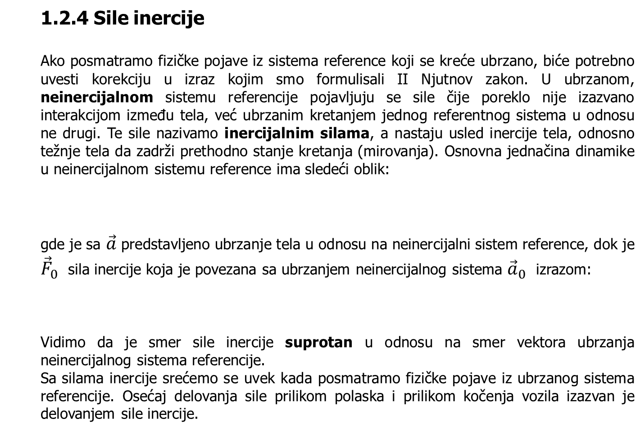
1.2.4 Sile inercije
Ako posmatramo fizičke pojave iz sistema reference koji se kreće ubrzano, biće potrebno uvesti korekciju u izraz kojim smo formulisali II Njutnov zakon. U ubrzanom, neinercijalnom sistemu referencije pojavljuju se sile čije poreklo nije izazvano interakcijom između tela, već ubrzanim kretanjem jednog referentnog sistema u odnosu ne drugi. Te sile nazivamo inercijalnim silama, a nastaju usled inercije tela, odnosno težnje tela da zadrži prethodno stanje kretanja (mirovanja). Osnovna jednačina dinamike u neinercijalnom sistemu reference ima sledeći oblik:
gde je sa $\vec{a}$ predstavljeno ubrzanje tela u odnosu na neinercijalni sistem reference, dok je ${\vec{F}}_{0}$ sila inercije koja je povezana sa ubrzanjem neinercijalnog sistema ${\vec{a}}_{0}$ izrazom:
Vidimo da je smer sile inercije suprotan u odnosu na smer vektora ubrzanja neinercijalnog sistema referencije.
Sa silama inercije srećemo se uvek kada posmatramo fizičke pojave iz ubrzanog sistema referencije. Osećaj delovanja sile prilikom polaska i prilikom kočenja vozila izazvan je delovanjem sile inercije.

Slide 7

1.2.5 Težina tela
Težina tela $\vec{Q}$ predstavlja silu kojom telo deluje na horizontalnu površinu na koju je postavljeno, odnosno silu kojom telo zateže konac o koji je okačeno.
Iz prethodne definicije jasno je da se moraju jasno razdvojiti pojmovi mase tela i težine tela.
U slučaju kada je fizički sistem u stanju relativnog mirovanja, težina tela proporcionalna je njegovoj masi, $\vec{Q}=m\vec{g}$.
U slučaju kada telo ima nenultu komponentu ubrzanja duž nekog pravca, na telo deluju i sile inercije što dovodi do promene težine tela. Pri tome je masa tela, kao veličina koja predstavlja unutrašnje svojstvo tela (u slučaju malih brzina), ostala nepromenjena.

